Slide 1
Bild- und Textgestaltungswebinar

Slide 2
Agenda
Doris Schwarz König
Tipps zu Textgestaltung
Welche Texte werden angezeigt?
Wartung von Bildern und Texte

Slide 3
Tipps zu Textgestaltung

Slide 4
Über Uns
Es bereitet uns stets große Freude, wenn wir Familien mit Kindern in unserem Hause willkommen heißen dürfen. Für das Wohl und die Unterhaltung der jungen Gäste sorgt unser großzügig angelegter, 120 Quadratmeter großer Spielplatz, auf dem Ihre Kinder von fachlich geschultem Personal umsichtig betreut werden. Während sich die Kleinen mit Spiel und Spaß beschäftigen, steht es den Eltern frei, sich in unserem idyllischen und vielfach geschätzten Relax-Garten oder in der wohltuenden Atmosphäre unserer Sauna zu entspannen und neue Energie zu tanken.
Darüber hinaus bieten wir unseren Gästen eine Vielzahl weiterer Annehmlichkeiten: Ein bestens ausgestatteter Fitnessraum, ein Indoor-Schwimmbad mit atemberaubendem Panoramablick sowie ein Kosmetikstudio für Schönheit und Wellness stehen Ihnen zur Verfügung. In der warmen Jahreszeit eröffnen sich Ihnen zudem die Möglichkeiten zu geführten Wanderungen, die direkt vor unserer Haustür in die faszinierende Berglandschaft führen. Im Winter hingegen begleiten Sie unsere erfahrenen Guides gerne in die benachbarten Skigebiete, wo Sie die umliegenden Pisten und die zauberhafte Winterlandschaft erkunden können.

Slide 5
Über Uns
Herzlich willkommen in unserem Hotel!
Wir freuen uns immer, Familien mit Kindern bei uns zu begrüßen.
Für die Unterhaltung Ihrer Kinder steht ein 120 Quadratmeter großer Spielplatz zur Verfügung, der von professionell geschultem Personal betreut wird. Während die Kleinen spielen, können Sie sich in unserem beliebten Relax-Garten oder in der Sauna entspannen.
Darüber hinaus erwarten Sie in unserem Hotel eine Vielzahl an Annehmlichkeiten:
Fitnessraum für Ihr Training
Indoor-Swimmingpool mit Panoramablick
Kosmetikstudio für Wellness und Schönheit
Aktivitäten für die ganze Familie: Im Sommer bieten wir geführte Wanderungen in die herrliche Bergwelt gleich vor der Haustür an. Im Winter können Sie mit unseren erfahrenen Guides die umliegenden Skigebiete erkunden.

Slide 6
User finden lange Textblöcke abschreckend

Slide 7
Warum ist der erste Text besser und was macht einen guten Onlinetext aus?

Slide 8
Klare Struktur und Gliederung
Hervorhebung wichtiger Informationen
A und O der Onlinetexte
Direkte Ansprache und Interaktionseinladung
Leadprinzip
Klare Struktur und Gliederung
Notes:
Klare Struktur und Gliederung
Erklärung: Der zweite Text ist klar in Absätze und Listen gegliedert, was es den Lesern erleichtert, die Informationen schnell zu erfassen. Online-Nutzer bevorzugen strukturierte Inhalte, da sie oft scannen, anstatt den gesamten Text zu lesen.
2. Hervorhebung wichtiger Informationen
Erklärung: Wichtige Punkte sind im zweiten Text fett markiert. Dies zieht die Aufmerksamkeit der Leser auf zentrale Informationen und hilft ihnen, die wichtigsten Aspekte schnell zu identifizieren, was besonders wichtig ist, wenn sie durch eine Vielzahl von Inhalten navigieren.
3. Lead-Prinzip
Erklärung: Der zweite Text folgt dem Lead-Prinzip, indem er die relevantesten Informationen gleich zu Beginn präsentiert. Dies ist entscheidend für Online-Texte, da Leser oft nicht lange verweilen und die wichtigsten Informationen schnell benötigen.
4. Direkte Ansprache und Einladung zur Interaktion
Erklärung: Der zweite Text verwendet eine freundliche, direkte Ansprache und lädt die Leser aktiv ein, an Aktivitäten teilzunehmen. Diese persönliche Ansprache schafft eine Verbindung und motiviert die Leser zur Interaktion, was für Online-Inhalte besonders vorteilhaft ist.
5. Einsatz aktiver Sprache und prägnanter Sätze
Erklärung: Der zweite Text verwendet eine aktive und dynamische Sprache sowie kürzere, prägnante Sätze. Dies erhöht die Lesbarkeit und Verständlichkeit, da Online-Leser oft eine schnelle Informationsaufnahme erwarten und weniger Geduld mit langen, komplexen Sätzen haben.
TEXTE MÜSSEN NICHT KREATIV SEIN SONDERN AUF DEN PUNKT GEBRACHT

Slide 9
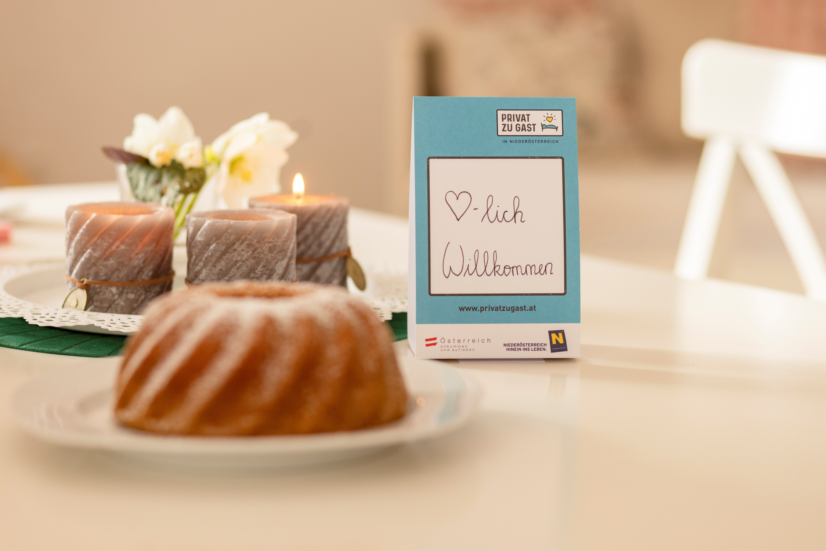
Unterkunftsbeschreibungen

Slide 10
Beschreibungstexte bei Seekda
Beschreibungstext auf Seekda | Wird angezeigt
Allgemeine Beschreibung | Homepage
Allgemeine Beschreibung Winter | Homepage
Hofprodukte | Homepage
Tiere | Homepage
Anfahrtsbeschreibung | Buchungsbestätigung
Marketingbeschreibung | Buchungstool / Buchungsbestätigung
An- und Abreise Information | Buchungsbestätigung
*Einsteigen bei Seekda / Unterkunftseinstellungen / Beschreibungen

Slide 11
Bild- und Textwartung

Slide 12
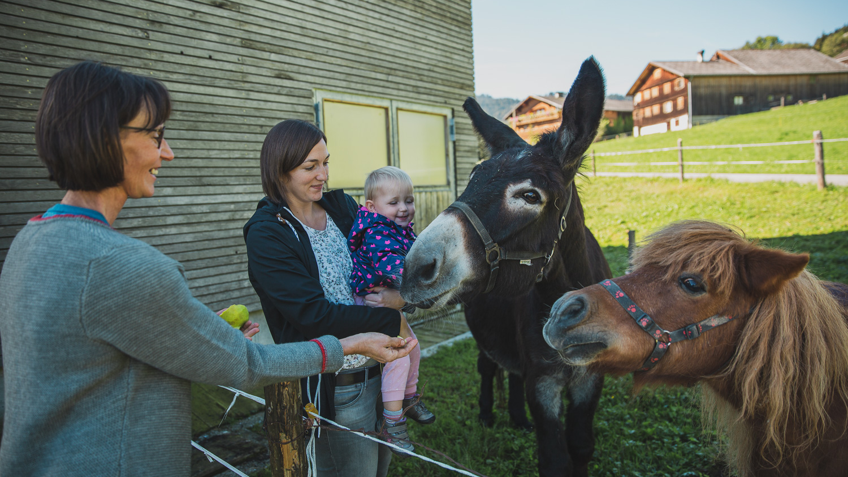
Fragen?

Slide 13
Danke für Eure Aufmerksamkeit

